Slide 1
计算机通信课程实验
实验1：通信协议原理实验（一）

Slide 2
主要内容
实验要求
  目标和准备
  实验环境
  实验设计内容
通信模拟软件的使用
编解码软件的使用

Slide 3
1. 实验要求
目标
  在通信模拟实验软件模拟的bit流信道上设计一个通信协议，具有成帧功能
    1、设计将汉字、英文字符等编/解码方法，并实验
    2、设计在bit流基础上成帧的方法，并实验
    3、设计帧校验方法，并在有能力的情况下实现数据校验的算法
实验前的准备
  分组，填写实验报告中的实验小组及其成员记录
  组内成员设计将在实验中使用的通信协议，填写实验报告中的通信协议设计内容记录

Slide 4

实验环境
Bit流传输信道
通信模拟软件在两台通过局域网（以太网）连接的计算机之间模拟实现一条二进制比特流传输信道
实验室网络
（Ethernet）
A方
2～3人
B方
2～3人

Slide 5
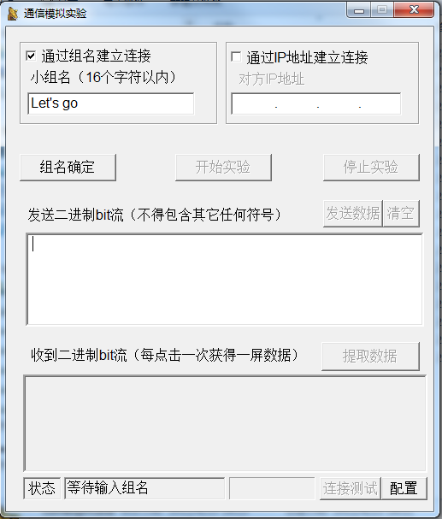
通信模拟软件的主界面
通信模拟软件为实验者提供二进制数据收发窗口

Slide 6
通信模拟软件的功能
在局域网内根据实验小组名建立通信传输信道
传输二进制比特流，用“0101”比特流模拟信道空闲状态
软件设置0%误码率，相当于无错的理想信道
软件的发送窗口一次只能填入250比特数据，相当于信道发送机的发送能力
接收时如果提取数据速度太慢，会造成接收缓冲区溢出，相当于信道接收机的缓冲能力
软件的接收窗口一次只能显示250比特，相当于信道接收机的处理能力
软件执行窗口的底部提供本软件的执行状态信息，可辅助实验者了解信道和实验完成情况

Slide 7
实验设计内容
小组成员之间需要协调各自的分工，如一人操作软件，一人编码，一人解码。
小组讨论制定编解码方法，能够将文字、符号编码成二进制流，并在接收方进行解码，还原信息内容。
小组讨论制定成帧方式，以便接收方正确解码。
小组讨论制定差错校验方法。

Slide 8
4. 通信模拟软件的使用
建立连接
发送数据
接收数据
信道误码：差错控制
接收方被淹没：流量控制
实验日志

Slide 9
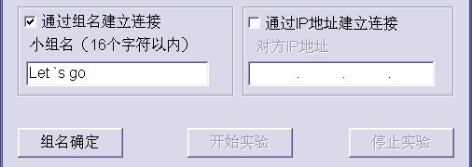
4.1 建立连接：通过组名建立
通过在实验软件中设置相同的组名，同一小组的两台计算机之间方能建立通信关系

Slide 10
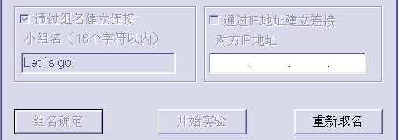
组名冲突
实验软件模拟的是点到点信道，如果多个小组取相同名字，则它们都无法建立通信关系
  出现这种现象时，可通过点击重新取名按钮，重新取名

Slide 11
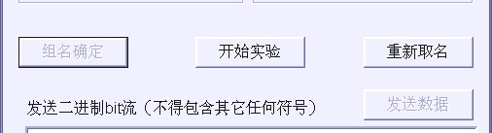
建立连接成功
当实验软件通过检查组名广播，找到另外半组的计算机时：
  软件界面上的“开始实验”键将从失效状态转为有效状态
  主界面的状态栏显示“小组已建立，可以开始实验”的信息

Slide 12
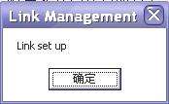
开始实验
实验者点击“开始实验”按钮后，实验软件弹出窗口提示实验者：Link set up
点击“确定”后，实验者可以在模拟bit流信道上发送数据和接收数据
  “开始实验”按钮失效
  “重新取名”按钮改名
  为“停止实验”按钮
  “发送数据”和“提取
  数据”按钮生效

Slide 13

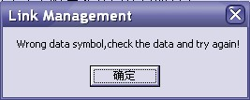
4.2 发送数据
实验者一次可以在发送窗口内填入不超过250比特的数据——模拟信道发送机的发送能力
  点击发送按钮后，发送窗口内的数据将立即被发送给接收方。发送窗口将在点击清空按钮后清空
实验者不能在发送窗口内填入除01外的其它数据

Slide 14
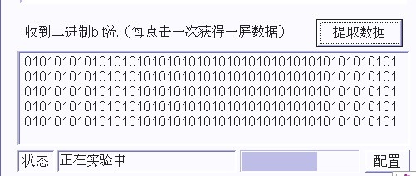
4.3 接收数据
每次实验者点击“提取数据”按钮，在接收窗口就会出现接收到的二进制比特流
如果发送方没有发送数据，接收窗口内是有规律的0101串，模拟信道可能正在时钟同步

Slide 15
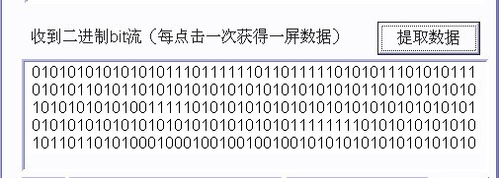
接收数据
实验者提取数据时将发现对方发送的数据夹在0101串中
  这是软件模拟真实信道状态的结果
  实验者必须考虑如何成帧，以正确提取数据

Slide 16
4.4 实验日志
记录
  实验者的所有动作
  发送的数据
  接收的数据
文件名
  Datarecd.log
作用
  重建实验过程
  查找失败或错误的原因

Slide 17
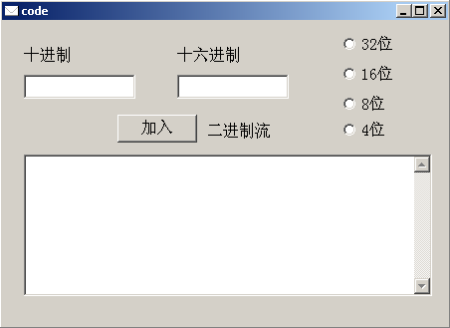
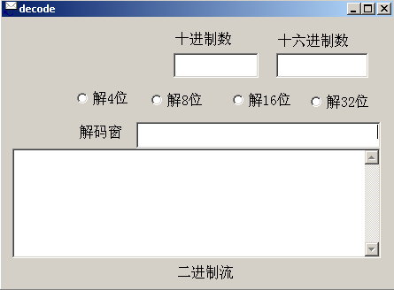
5. 编解码软件的使用
编码软件（code.exe）
解码软件
（decode.exe）

Slide 18
计算机通信课程实验
实验1：通信协议原理实验（二）

Slide 19
主要内容
实验要求
  目标和准备
  实验环境
  实验设计内容
通信模拟软件的使用
编解码软件的使用

Slide 20
1. 实验要求
目标
  在通信模拟实验软件模拟的bit流信道上设计一个通信协议，具有差错控制和流量控制功能
    掌握和设计差错控制协议，在通信双方实现无差错传输
    掌握和设计流量控制协议，避免浪费和尽量提高效率
实验前的准备
  分组，填写实验报告中的实验小组及其成员记录
  组内成员设计将在实验中使用的通信协议，填写实验报告中的通信协议设计内容记录

Slide 21
实验设计内容
小组成员之间需要协调各自的分工，如一个同学操作软件，一个编码，一个解码。
小组讨论制定一个帧校验方式和差错处理协议
小组讨论制定流量控制方法和流量控制协议

Slide 22
4. 通信模拟软件的使用
建立连接
发送数据
接收数据
信道误码：差错控制
接收方被淹没：流量控制
实验日志

Slide 23
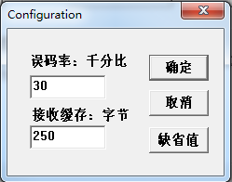
4.1 信道误码
实验软件模拟信道误码是通过在发送时加错误位和接收时加错误位来得到，虽然真实的信道误码不主要由接收机或发送机产生，但软件模拟后的结果与真实信道相似
    根据概率计算本次发送是否出现误码，如果出现误码则发送数据的某位将被翻转
    根据误码率的概念，一帧数据将出现0~n位数据错误

Slide 24
4.2 接收方被淹没
接收方的接收缓冲区大小有限
  大约在100~200位数据之间
  如果接收方点击“提取数据”按钮的速率较慢（即模拟接收机处理速度较慢），发送方多次发送很容易造成接收方缓冲溢出
  实验软件在接收方提示缓冲区溢出
实验者需要通过一定的流量控制手段或协议进行流量控制，防止接收方被淹没

